Slide 1
体系结构的发展之cisc
CISC的英文全称为“Complex Instruction Set Computer”，即“复杂指令系统计算机”，从计算机诞生以来，人们一直沿用CISC指令集方式。早期的桌面软件是按CISC设计的，并一直沿续到现在。
桌面计算机流行的x86体系结构即使用CISC。微处理器(CPU)厂商一直在走CISC的发展道路，包括Intel、AMD，还有其他一些现在已经更名的厂商，如TI(德州仪器)、IBM以及VIA(威盛)等。
CISC微处理器中，程序的各条指令是按顺序串行执行的，每条指令中的各个操作也是按顺序串行执行的。顺序执行的优点是控制简单，但计算机各部分的利用率不高，执行速度慢。
CISC架构的服务器主要以IA-32架构(Intel Architecture，英特尔架构)为主
汇编语言程序设计

Slide 2
risc
RISC的英文全称为“Reduced Instruction Set Computer”，即“精简指令集计算机”，是一种执行较少类型计算机指令的微处理器，起源于80年代的MIPS主机(即RISC机)，RISC机中采用的微处理器统称RISC处理器。
能够以更快的速度执行操作(每秒执行更多百万条指令，即MIPS)。因为计算机执行每个指令类型都需要额外的晶体管和电路元件，计算机指令集越大就会使微处理器更复杂，执行操作也会更慢。
Arm就是一种基于risc设计的架构
汇编语言程序设计

Slide 3

第2章 80x86编程的硬件基础
2.1 PC机的系统组织
2.2 80x86 CPU的内部结构
2.3 存储器组织
2.4 I/O地址空间
2.5 80x86 CPU的工作模式*
汇编语言程序设计

Slide 4
第2章 80x86编程的硬件基础
掌握80x86CPU中寄存器的结构特点和用途，掌握存储器分段管理办法和寻址方式，了解计算机的工作过程，了解CPU的三种工作模式*。
本章要点
汇编语言程序设计

Slide 5
第2章 80x86编程的硬件基础
2.1 PC机的系统组织
一、PC机的组成
二、80x86CPU
汇编语言程序设计

Slide 6

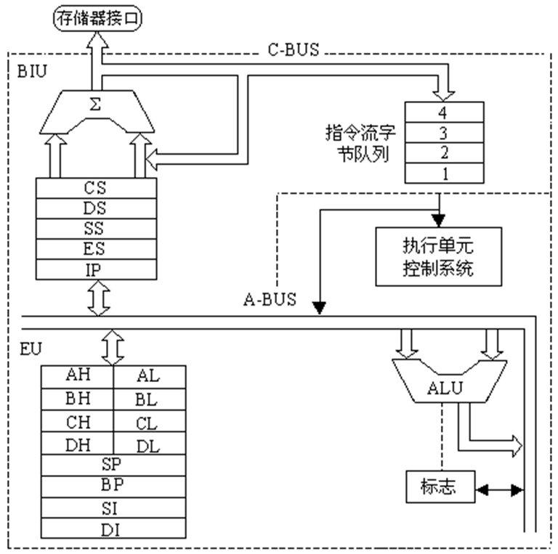

Slide 7
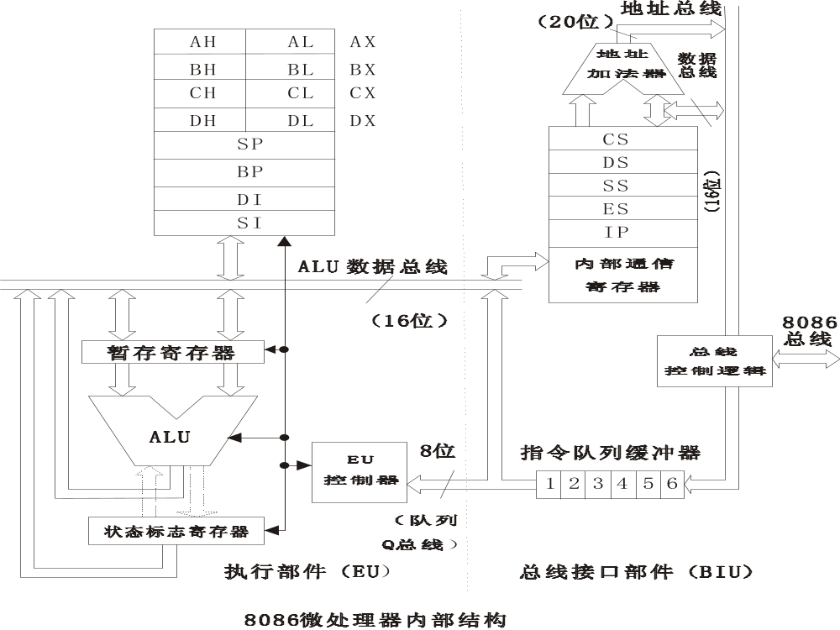

Slide 8
8086 CPU
8086CPU内部结构 ,有两个独立的工作部件
  执行部件 EU
  总线接口部件 BIU。

Slide 9
1. 执行部件（EU）
通用数据寄存器
  AX，BX，CX，DX，既可以作 16 位寄存器使用，也可以分成高、低 8 位分别作两个8 位寄存器使用。专用数据寄存器 BP，SP，SI，DI都是 16 位寄存器，一般用来寻访地址信息。
ALU
  核心是 16 位二进制加法器。其功能：一是进行算术/逻辑运算，二是按指令的寻址方式给出所需要操作对象的 16 位（偏移）地址，提供给 BIU，让 BIU 进行对内存储器或 I/O 空间的寻址，传输操作对象。
16 位状态标志寄存器
  存放操作后的状态特征和设置的控制标志。
EU 控制器
  执行指令的控制电路，实现从队列中取指令、译码、产生 控制信号等

Slide 10
2. 总线接口部件（BIU）
负责CPU与存储器、I／O接口之间的信息传送
段寄存器
指令指针寄存器
指令队列
    由6个字节的寄存器组成（8088指令队列由4字节组成）。采用“先进先出”原则，暂时存放 BIU 从存储器中预取的指令
地址加法器
  地址加法器是用来产生 20 位存储器物理地址
  物理地址（20位） = 段基址（16位）×16偏移地址（16位）
总线控制逻辑
  8086分配 20 条引脚线分时传送 20 位地址、16 位数据和 4 位状态信息。总线控制逻辑以逻辑控制方法实现分时把这些信息与外部传输

Slide 11
2.1 PC机的系统组织
一 、PC机的组成
冯.诺依曼体系结构：二进制、存储程序原理和5大功能模块。
运算器
运算器
运算器
运算器
运算器
运算器
运算器
运算器
运算器
运算器
运算器
运算器
运算器
运算器
运算器
运算器
输入设备
输入设备
输入设备
输入设备
输入设备
输入设备
输入设备
输入设备
输入设备
输入设备
输入设备
输入设备
输入设备
输入设备
输入设备
输入设备
输入设备
输入设备
存储器
存储器
存储器
存储器
存储器
存储器
存储器
存储器
存储器
存储器
存储器
存储器
存储器
存储器
存储器
存储器
存储器
存储器
输出设备
输出设备
输出设备
输出设备
输出设备
输出设备
输出设备
输出设备
输出设备
输出设备
输出设备
输出设备
输出设备
输出设备
输出设备
输出设备
输出设备
控制器
控制器
控制器
控制器
控制器
控制器
控制器
控制器
控制器
控制器
控制器
控制器
控制器
控制器
控制器
汇编语言程序设计 第2章 80x86硬件基础

Slide 12
2.1 PC机的系统组织
微型机则由CPU、存储器、外设、总线组成：
PC机：
存储器
中央处理机
CPU
总线控制
逻辑
大容量
存储器
接 口
系统总线
.
.
.
.
.
.
接 口
I/O设备
汇编程序员可见的3部分
I/O子系统
汇编语言程序设计 第2章 80x86硬件基础

Slide 13
2.1 PC机的系统组织
软件是计算机系统的重要组成，可以分为系统软件和应用软件两大类。
与本课程有关的软件
操作系统：DOS操作系统、BIOS（基本输入输出系统）
编辑程序：EDIT.COM
汇编程序：MASM.EXE（***）
连接程序：LINK.EXE
调试程序：DEBUG.EXE（版本）
汇编语言程序设计 第2章 80x86硬件基础

Slide 14
2.1 PC机的系统组织
关于汇编程序MASM
  MASM的最后一个独立版本MASM 6.11
  可免费升级为MASM 6.14（支持SSE）
  Visual C++中有MASM 6.15（支持SSE2）
  Visual C++.NET 2003有MASM 7.10
  Visual C++.NET 2005的MASM支持Penium 4的SSE3指令系统，同时有ML64.EXE程序用于支持64位指令系统
本课程采用微软的MASM 5.10
TASM
汇编语言程序设计 第2章 80x86硬件基础

Slide 15
2.1 PC机的系统组织
关于调试程序DEBUG
本课程采用DOS提供的DEBUG
其它还有
Turbo Debugger
CodeView等
汇编语言程序设计 第2章 80x86硬件基础

Slide 16
2.1 PC机的系统组织
二 、80x86CPU
80x86系列微处理器
三种工作模式
寄存器的作用
80x86CPU的内部结构
汇编语言程序设计 第2章 80x86硬件基础

Slide 17


2.1 PC机的系统组织
80x86系列微处理器
80x86是Intel生产的微处理器系列。
4004 4位
8008 8位
8086/8088 16位/准16位
80286 16位
80386/80486 32位
Pentium
Pentium II
Pentium III
Pentium 4
80x86系列
返回
汇编语言程序设计 第2章 80x86硬件基础

Slide 18
2.1 PC机的系统组织
8086
16位结构的微处理器：数据总线为16位
主存容量1MB：地址总线为20位
时钟频率5MHz（IBM PC使用4.77MHz）
8088是准16位微处理器，外部数据总线为8位
IBM PC和PC/XT机使用Intel 8088 CPU
8086的16位指令系统是Intel 80x86基本指令集
汇编语言程序设计 第2章 80x86硬件基础

Slide 19
2.1 PC机的系统组织
80286
16位数据总线，24位地址总线（16MB主存）
实方式（Real Mode），与8086工作方式一样
保护方式（Protected Mode），存储管理、保护机制和多任务管理的硬件支持
IBM PC/AT机使用Intel 80286 CPU
80286指令系统新增15条保护方式指令
汇编语言程序设计 第2章 80x86硬件基础

Slide 20
2.1 PC机的系统组织
80386
32位结构：数据总线32位，地址总线32位（寻址4GB主存）。
虚拟8086方式（Virtual 8086 Mode），保护方式下的8086工作方式。
系统管理方式（System Management Mode），低功耗节能状态。
  80386指令系统全面升级为32位，兼容原来16位指令系统，新增有关位操作、条件设置指令以及对控制、调试和测试寄存器的传送指令等。
汇编语言程序设计 第2章 80x86硬件基础

Slide 21
2.1 PC机的系统组织
80486
80486＝80386＋80387＋8KB Cache
浮点处理单元FPU，又称协处理器。
  8086/8088：8087
  80286：80287
  80386：80387
高速缓冲存储器Cache
80486指令系统新增用于多处理器和内部Cache操作的6条指令
汇编语言程序设计 第2章 80x86硬件基础

Slide 22
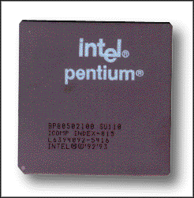
2.1 PC机的系统组织
Pentium
俗称的80586微处理器，奔腾微处理器。
32位结构，连接主存的数据总线是64位。
超标量（Superscalar）技术。
Pentium指令系统新增
  1条8字节比较交换指令
  1条处理器识别指令
  4条系统专用指令
汇编语言程序设计 第2章 80x86硬件基础

Slide 23
2.1 PC机的系统组织
Pentium Pro
原称P6，中文名称为“高能奔腾”
256KB二级高速缓存
扩展的超标量技术
动态执行技术
Pentium Pro新增3条指令
汇编语言程序设计 第2章 80x86硬件基础

Slide 24
2.1 PC机的系统组织
Pentium II
多媒体扩展指令（MMX指令）
整数运算多媒体指令
优化图像、音频、视频和通信方面的程序运行
提升微机对多媒体的处理能力
MMX（MutliMedia eXtension）
汇编语言程序设计 第2章 80x86硬件基础

Slide 25
2.1 PC机的系统组织
Pentium III
数据流SIMD扩展指令（SSE指令）
  浮点单精度多媒体运算指令
  提高浮点3D数据的处理能力。
  SSE指令类似于AMD公司发布的3D Now!指令
  表示一条指令具有同时处理多组数据的能力
  SSE（Streaming SIMD Extensions）
单指令多数据SIMD，Single Instruction Multiple Data
汇编语言程序设计 第2章 80x86硬件基础

Slide 26
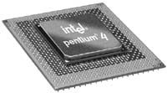
2.1 PC机的系统组织
Pentium 4
NetBurst的微结构（Microarchitecture）
  进一步发掘指令之间可以同时执行的能力
超线程HT（Hyper Threading）
  发掘程序中的并行性
  一个物理处理器形成两个逻辑处理器
SSE2指令，增强浮点双精度多媒体运算能力
SSE3指令，增强和完善MMX，SSE和SSE2指令
汇编语言程序设计 第2章 80x86硬件基础

Slide 27
2.1 PC机的系统组织
80x86主要技术数据
字长——决定处理能力，16、32、64。
主频 4.77 MHz~3.2GHz
数据总线宽度
外部数据总线宽度
地址总线宽度——确定寻址空间，20（1MB），36（64GB）
层次结构的存储器组织——cache、内存、外存
汇编语言程序设计 第2章 80x86硬件基础

Slide 28
2.1 PC机的系统组织
三种工作模式
实模式——8086/8088的工作方式，即存储器分段方式。
保护模式——286起，虚拟存储管理和多任务管理。
V86模式——386起，同时模拟多个8086工作。
汇编语言程序设计 第2章 80x86硬件基础

Slide 29
2.1 PC机的系统组织
寄存器的作用
寄存器——是CPU中用以临时存放指令执行所产生的中间结果存储单元。
汇编程序员编程时使用各种寄存器存放数据或中间结果。
汇编语言程序设计 第2章 80x86硬件基础

Slide 30
2.1 PC机的系统组织
80x86CPU的内部结构
CPU的作用是执行存放在存储器里的指令序列。主要由运算器和控制器组成，还有各种寄存器：
(1) 算术逻辑单元
(2) 控制逻辑
(3) 工作寄存器
(4) Cache
汇编语言程序设计 第2章 80x86硬件基础

Slide 31
2.1 PC机的系统组织
8086CPU
地址加法器
∑
20位
AH AL
通用寄存器
BH BL
CH CL
CS
16位
DH DL
DS
SP
SS
总线 控制电路
BP
ES
SI
IP
DI
外部总线
内部暂存器
16位
执行部分控制电路
1 2 3 4 5 6
ALU
8位
指令队列缓冲器
返回
标志寄存器
执行部件 （EU)
总线接口部件 （BIU)
汇编语言程序设计 第2章 80x86硬件基础

Slide 32
第2章 80x86编程的硬件基础
2.2 80x86CPU的内部寄存器
分为程序员可见的寄存器和程序员不可见的寄存器。程序员可见的寄存器有三类：
一、通用寄存器
二、专用（控制）寄存器
三、段寄存器
汇编语言程序设计

Slide 33
2.2 80x86 的寄存器
EAX
EBX
ECX
EDX
ESP
EBP
EDI
ESI
AX
BX
CX
DX
累加器
基址寄存器
计数器
数据寄存器
堆栈指针
基址指针
目的变址
源变址
指令指针
标志寄存器
代码段寄存器
数据段寄存器
堆栈段寄存器
附加段寄存器
SP
BP
DI
SI
80x86
EIP
EFLAG
IP
FLAG
CS
DS
SS
ES
FS
GS
汇编语言程序设计 第2章 80x86硬件基础

Slide 34
2.2 80x86 的寄存器
一、通用寄存器
8个通用寄存器，可以分为4个数据寄存器4个地址寄存器：
数据寄存器：AX、BX、CX、DX
地址寄存器：SI、DI、SP、BP
汇编语言程序设计 第2章 80x86硬件基础

Slide 35
2.2 80x86 的寄存器
8个16位的通用寄存器AX、BX、CX、DX、SI、DI、SP、BP；
8个32位的通用寄存器EAX、EBX、ECX、EDX、ESI、EDI、ESP、EBP；
8个8位的通用寄存器AL、AH、BL、BH、CL、CH、DL、DH；
通用寄存器用于存放参与运算的操作数、结果等。但它们它们有个自的专门用途：下一页
汇编语言程序设计 第2章 80x86硬件基础

Slide 36
2.2 80x86 的寄存器
EAX——通用寄存器中速度最快，称为累加器（Accumalator）。使用累加器使指令的机器代码更短、执行速度更快。AX、AL同。
EBX——可作为通用寄存器使用，经常用于指示存储器地址，故称基址寄存器（Base）。BX同。
ECX——可作为通用寄存器使用，常用于循环和串指令中的隐含计数，故称为计数器（Count）。CX同。CL常用于移位指令中的隐含计数。
EDX——数据寄存器（Data），用于在4字长运算中存放高位字；DX用于在双字长运算中存放高位字，以及在I/O中存放端口地址。
汇编语言程序设计 第2章 80x86硬件基础

Slide 37
2.2 80x86 的寄存器
ESP、EBP、ESI、EDI可以象以上寄存器一样在运算中存放操作数，但主要是用于提供地址。
ESP、SP——Stack Pointer，堆栈指针寄存器 ，永远指向栈顶。通常不用于运算。
EBP、BP——Base Pointer，基址指针寄存器，指向堆栈中任何一数据。
以上ESP、EBP也称为指针寄存器
汇编语言程序设计 第2章 80x86硬件基础

Slide 38
2.2 80x86 的寄存器
ESI、EDI——称为变址寄存器。
在串操作指令中：
ESI、SI源变址寄存器（Source Index） ，表示源数据串的地址；
EDI、DI目的变址寄存器（Destination Index），表示目的源数据串的地址。
ESI、EDI、ESP、EBP也称为地址寄存器
汇编语言程序设计 第2章 80x86硬件基础

Slide 39
2.2 80x86 的寄存器
二、专用寄存器
EIP、IP——Instruction Pointer，指令指针寄存器。与CS寄存器一起指向下一条指令的地址。在程序的执行过程中，EIP、IP的内容自动修改。程序员一般不能使用该寄存器。
EFLAGS——标志寄存器，也称为程序状态字（PSW）。8088的FLAGS是16位的，只用了其中的9位。有6位状态标志（Flag）和3位控制标志。
15 14 13 12 11 10 9 8 7 6 5 4 3 2 1 0
OF DF IF TF SF ZF AF PF CF
汇编语言程序设计 第2章 80x86硬件基础

Slide 40
2.2 80x86 的寄存器
OF
DF
IF
TF
SF
ZF
AF
PF
CF
9个标志是最基本的
80286
NT
IOPL
OF
DF
IF
TF
SF
ZF
AF
PF
CF
80386
VM
RF
NT
IOPL
OF
DF
IF
TF
SF
ZF
AF
PF
CF
80486
AC
VM
RF
NT
IOPL
OF
DF
IF
TF
SF
ZF
AF
PF
CF
Pentium
ID
VIP
VIF
AC
VM
RF
NT
IOPL
OF
DF
IF
TF
SF
ZF
AF
PF
CF
31 30 29 28 27 26 25 24 23 22 21 20 19 18 17 16 15 14 13 12 11 10 9 8 7 6 5 4 3 2 1 0
IOPL： I/O特权级 VIP：虚拟中断未决标志
NT： 嵌套任务标志 VIF：虚拟中断标志
RF： 重新启动标志 VM：虚拟8086模式位
AC： 对准检查方式位 ID： 标识标志
汇编语言程序设计 第2章 80x86硬件基础

Slide 41
2.2 80x86 的寄存器
6位状态标志用来表示程序运行结果的状态信息，往往用作后继条件转移指令的转移控制条件，所以又称为条件码。
(1) OF（Overflow Flag）溢出标志
运算结果溢出时，OF=1；否则OF=0。只有对有符号数才有意义，有溢出时通过溢出中断处理加以解决。进位与溢出完全不同。
(2) SF（Sign Flag）符号标志
运算结果为负时，SF=1；否则SF=0。用于有符号运算。
汇编语言程序设计 第2章 80x86硬件基础

Slide 42
2.2 80x86 的寄存器
(3) ZF（Zero Flag）零标志
运算结果为零时，ZF=1；否则ZF=0。用于分支、循环的转移控制。
(4) CF（Carry Flag）进位标志
运算时，最高有效位有进位或借位时，CF=1；否则CF=0。常用于多字节加、减，也用于条件转移。
例：ADD AX, BX
JO / JC ERROR
汇编语言程序设计 第2章 80x86硬件基础

Slide 43
2.2 80x86 的寄存器
(5) AF（Auxiliary Carry Flag）辅助进位标志
运算时，低4位向高4为有进位或借位时，AF=1；否则AF=0。用于十进制算术运算的调整指令，如DAA、DAS、AAA。
(6) PF（Parity Flag）奇偶标志
运算结果的低8位中，1的个数为偶数，PF=1；1的个数为奇数，PF=0。常用于逻辑运算中，也用来检查数据传输中是否有错。
汇编语言程序设计 第2章 80x86硬件基础

Slide 44
2.2 80x86 的寄存器
三个控制标志用于控制CPU的工作。
(1) TF（Trap Flag）跟踪标志
当TF=1时，用于单步工作方式，便于调试程序；TF=0时，CPU正常工作。
(2) IF（Interrupt Flag）中断允许标志
当IF=1时，允许中断，即可接收外部可屏蔽中断；IF=0时，关闭中断。有指令STI和CLI。
(3) DF（Direction Flag）方向标志
用于字符串操作时，地址变化的方向。DF=1时，地址（SI、DI）减量，即从高地址到低地址；DF=0时，地址（SI、DI）增量，即从低地址到高地址。有指令CLD和STD。
汇编语言程序设计 第2章 80x86硬件基础

Slide 45
2.2 80x86 的寄存器
在调试程序DEBUG下，可显示标志寄存器中的8位标志位（除TF）。并用如下表所示的符号表示。（DEBUG操作实例）
标志位 | 1 | 0
OF SF ZF CF AF PF DF IF | OV NG ZR CY AC PE DN EI | NV PL NZ NC NA PO UP DI
汇编语言程序设计 第2章 80x86硬件基础

Slide 46
2.2 80x86 的寄存器
三、段寄存器
用于存放个逻辑段的段基址。
CS——Code Segment，代码段寄存器。划定和控制程序区。
DS——Data Segment，数据段寄存器。划定和控制数据区。
SS——Stack Segment，堆栈段寄存器。划定和控制堆栈区。
ES、FS、GS——Extra Segment，附加段寄存器。划定和控制数据区。
汇编语言程序设计 第2章 80x86硬件基础

Slide 47
2.2 80x86 的寄存器
段寄存器的作用：
保护模式
通过“段地址:偏移地址”访问内存单元
16位地址模式（实模式）下，段地址和偏移地址都是16位的，16位的段寄存器用于段地址。
32位地址模式（保护模式）下，处理器仍然使用16位的段寄存器，但它们的存储内容发生了变化（参见32位地址模式内存寻址）。
32位还增加的FS和GS，作用和ES类似。
汇编语言程序设计 第2章 80x86硬件基础

Slide 48
第2章 80x86编程的硬件基础
2.3 存储器组织
一、存储器的物理组织
二、存储器内的数据组织
三、内存的分段结构
汇编语言程序设计

Slide 49
2.3 存储器组织
一、存储器的物理组织
内存
在PC机中，存储器是以“字节”为基本存储单位。为了正确地存放或取得信息，每一个字节单元必须有一个唯一的存储单元地址，称为物理地址或绝对地址。
从存储器“读出”或“写入”数据必需是“字节”的倍数，是字节、字、双字等。
汇编语言程序设计 第2章 80x86硬件基础

Slide 50
2.3 存储器组织
存储器地址——从0开始，顺序给存储单元的编号。
从0开始编号，顺序加1。
机内地址用二进制表示，是无符号整数。
为了书写方便，地址一般也用十六进制表示（内容也一样）。
汇编语言程序设计 第2章 80x86硬件基础

Slide 51
2.3 存储器组织
用二进制数表示地址，一个地址与一个字节单元是一一对应的。
二进制位数 存储单元数
1 2¹ 2
2 2² 4
4 2⁴ 16
16 2¹⁶ 65536（64KB）
20 2²⁰ 1048576（1MB）
PC机字长为16位，所以可表示0~65535个字节单元。为了书写方便，其地址的编号用十六进制表示：0~FFFFH。
汇编语言程序设计 第2章 80x86硬件基础

Slide 52
2.3 存储器组织
地址的位数决定了可以编码的字节的个数，也就是内存的大小，称为存储器容量。
2⁴ 个单元 2¹⁶（64K）个单元
0000
0001
0010
0011
0100
：
：
1111
11001010
00001111
0011000110101100
01001001
：
00000110
0000H
0001H
0002H
0003H
0004H
：
：
FFFFH
OCAH
OFH
31H
0ACH
49H
：
06H
汇编语言程序设计 第2章 80x86硬件基础

Slide 53
2.3 存储器组织
地址的位数决定了可以编号的字节的个数，也就是内存的大小，称为存储器容量。
CPU | 处理器位数 | 数据总线 | 地址总线 | 最大寻址空间
8086 | 16 | 16 | 20 | 2²⁰ 1MB
80286 | 16 | 16 | 24 | 2²⁴ 16MB
80386 | 32 | 32 | 32 | 2³² 4GB
P4 | 32 | 64 | 36 | 2³⁶ 64GB
汇编语言程序设计 第2章 80x86硬件基础

Slide 54
2.3 存储器组织
二、存储器内的数据组织
在计算机中，信息的基本单位是一个二进制位（Bit），0或1。
8位（Bit）=1字节（Byte），如10110101
7 6 5 4 3 2 1 0
16Bit=2Byte=1字（Word），如10110101 00110110
15 8 7 0
高字节MSB 低字节LSB
汇编语言程序设计 第2章 80x86硬件基础

Slide 55
2.3 存储器组织
存储单元的内容——一个存储单元中存放的信息，称为该单元的内容。
1) 字节单元
IBM-PC采用字节单元编址。如
（0004H）=78H
（0005H）=56H
地址与内容一一对应。注意表示法。
图在下一页
汇编语言程序设计 第2章 80x86硬件基础

Slide 56
2.3 存储器组织
(2) 字单元
字单元是相邻的（即连续的）两个字节单元存放一个字。原则是：
（较）低地址存放低字节；（较）高地址存放高字节, 以其中的低地址来表示字单元的地址。
如
D₇ D₀
 | 0003H
78H | 0004H
56H | 0005H
34H | 0006H
12H | 0007H
1EH | 5678H
2FH | 5679H
（0004H）=5678H
汇编语言程序设计 第2章 80x86硬件基础

Slide 57
2.3 存储器组织
(3) 双字单元
双字单元是连续的4个字节单元存放一个双字。原则是：
低地址存放低字节，
高地址存放高字节,
以其中的最低地址来表示字单元的地址。
如
D₇ D₀
 | 0003H
78H | 0004H
56H | 0005H
34H | 0006H
12H | 0007H
1EH | 5678H
2FH | 5679H
（0004H）=12345678H
汇编语言程序设计 第2章 80x86硬件基础

Slide 58
2.3 存储器组织
另外一种间接表示的方法：
上一页的图
((0004H))=2F1EH
注意：存储单元的特性——内容是取之不尽的。
从某个单元取出内容后，该单元仍保持原内容不变；
向某个单元存入新内容后，原来的内容就自动消失（被覆盖）。
汇编语言程序设计 第2章 80x86硬件基础

Slide 59
2.3 存储器组织
三、内存的分段结构
所谓段是指内存中的一片区域，用来存放某一类型的信息。如数据段、代码段、堆栈段。
存储器分段管理的优点是允许程序在存储器内重定位、隔离各个任务和有利于程序和数据的分离。
汇编语言程序设计 第2章 80x86硬件基础

Slide 60
2.3 存储器组织
1. 为什么要分段？
为了解决16位寄存器与20位地址线的矛盾，实模式采用存储器地址分段的方法。
16位字长的机器，可访问的最大存储空间是64KB。
而IBM-PC有20根地址线，最大存储容量达1MB。
矛盾
CPU结构图
汇编语言程序设计 第2章 80x86硬件基础

Slide 61
2.3 存储器组织
2. 分段的方法
把1MB的存储空间，任意划分为若干逻辑段：
(1) 每个逻辑段的最大长度为64KB，这样段内地址就可以用16位表示。
(2) 段内地址是连续的；段与段之间相互独立，可以首尾相连、完全重叠、部分重叠或断开。
(3) 规定：每个逻辑段的首地址必须是能被16整除的边界开始，即首地址为xxxx0H。如00000H，00010H，……，41230H，41240H，……，FFFE0H，FFFF0H。
汇编语言程序设计 第2章 80x86硬件基础

Slide 62
2.3 存储器组织
引入三个概念：
(1) 物理地址——又称绝对地址，表示存储单元距离整个存储器起始地址的字节数。
(2) 偏移地址——是指在段内相对于段起始地址的偏移值（字节数）。
(3) 段地址——逻辑段的起始地址，应该是20位的物理地址。由于它的低四位一定是0。所以规定段地址只取段起始地址的高16位。
汇编语言程序设计 第2章 80x86硬件基础

Slide 63
2.3 存储器组织
3. 段寄存器
引入段寄存器，使存储器地址的分段成为可能。Intel 8088中有4个16位的段寄存器，每个段寄存器可以确定（存放）一个段的起始地址。
不同的段有不同的用处：
代码段：存放当前正在运行的程序的代码；
数据段：存放当前正在运行的程序所用的数据；
附加段：存放当前正在运行的程序所用的附加数据；
堆栈段：定义了堆栈所在的区域。
汇编语言程序设计 第2章 80x86硬件基础

Slide 64
2.3 存储器组织
4. 逻辑地址表示法
采用分段后，内存单元的地址由两部分组成：
段的起始地址和段内偏移地址
程序员在汇编语言程序中使用“段地址：偏移地址”的逻辑地址表示法。
由于段地址相对固定，一般情况下还无需写在指令内，简化了指令。
汇编语言程序设计 第2章 80x86硬件基础

Slide 65
2.3 存储器组织
5. CPU对存储器的寻址
（即物理地址的形成）
(1) 物理地址——从00000H~FFFFFH，是访问存储器的唯一20位地址。如20030H。
(2) 逻辑地址——段地址:偏移地址，是程序员使用的，如2000H:0030H。
程序运行时，由计算机硬件把逻辑地址转换为物理地址。
方法
物理地址=段地址×16+偏移地址
=段地址左移4位+偏移地址
汇编语言程序设计 第2章 80x86硬件基础

Slide 66
2.3 存储器组织
[例1] 一内存单元的逻辑地址表示为1234:0028H，问：该存储单元的段地址、偏移地址和物理地址各是多少？
答：
[例2] 已知数据段有一字节单元的偏移地址为0AH，DS=1200H，问该单元的物理地址是多少？
答：
汇编语言程序设计 第2章 80x86硬件基础

